Slide 1
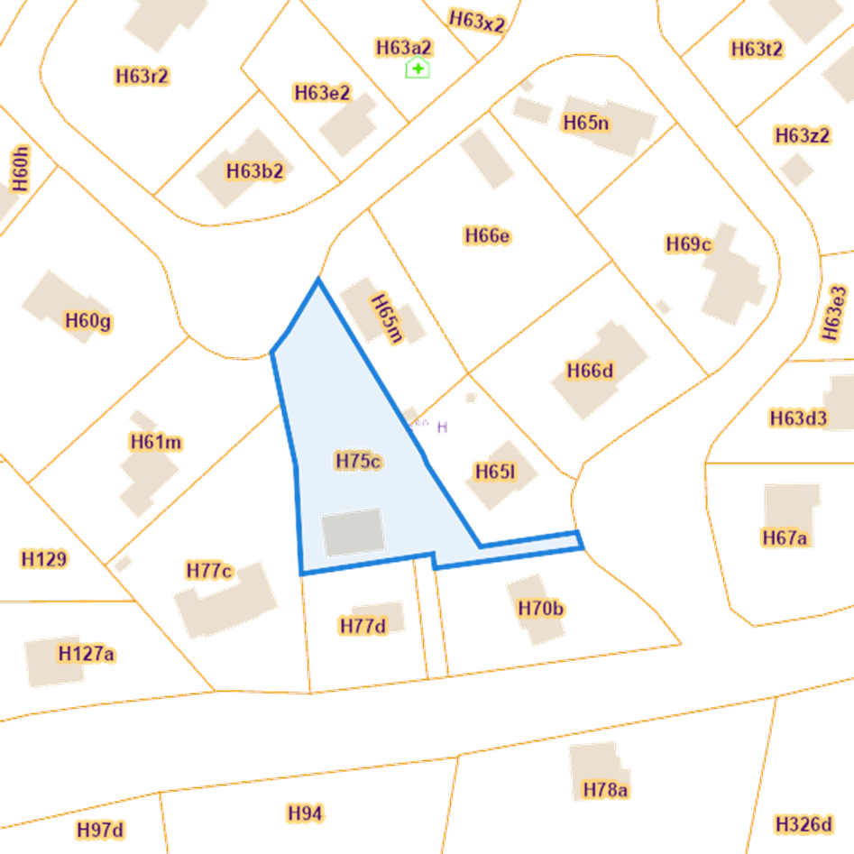

LOCALISATION – PARCELLE CADASTRALE
A titre informatif et non contractuel

Slide 2
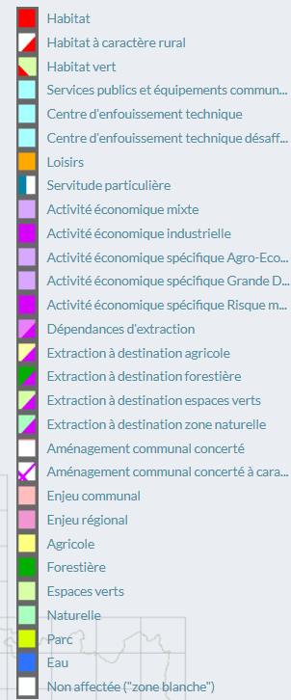
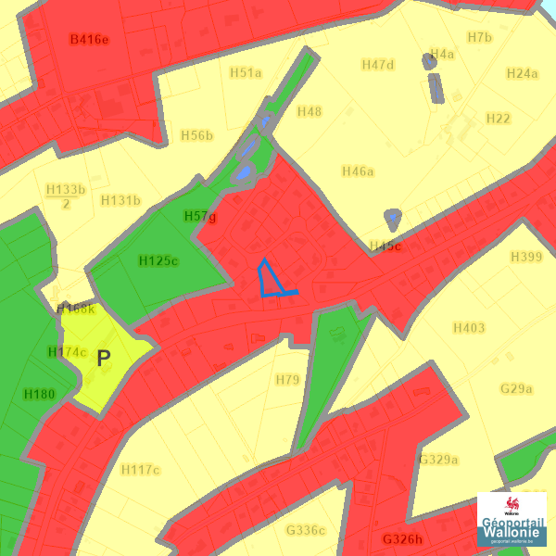
LOCALISATION – PLAN DE SECTEUR
A titre informatif et non contractuel

Slide 3
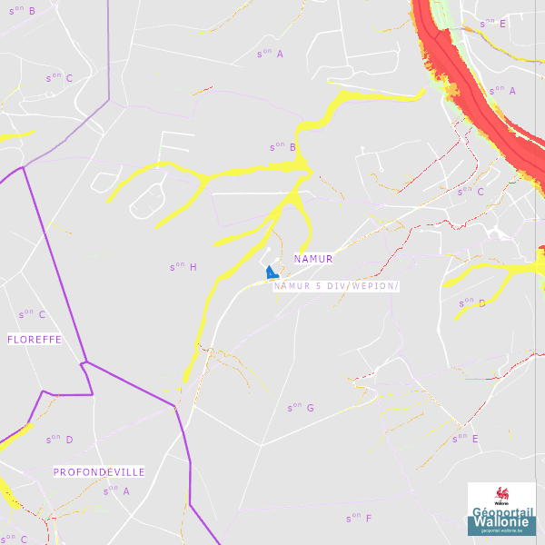
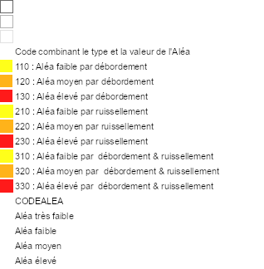
LOCALISATION – ALEA D’INONDATION
A titre informatif et non contractuel

Slide 4
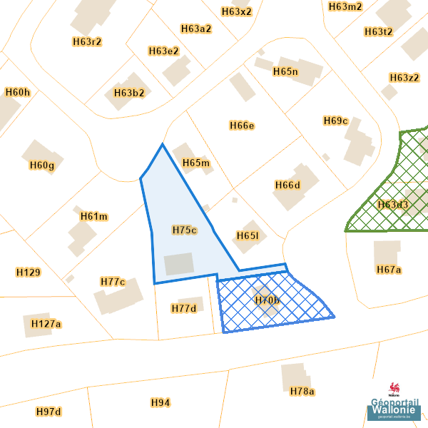
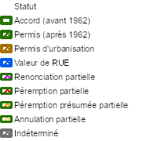
LOCALISATION – LOTISSEMENT
A titre informatif et non contractuel

Slide 5
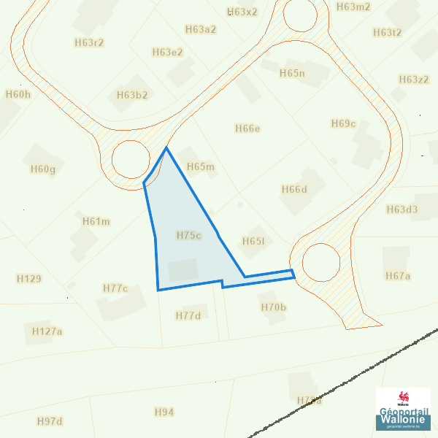
LOCALISATION – ATLAS CHEMIN VICINAUX
A titre informatif et non contractuel

Slide 6
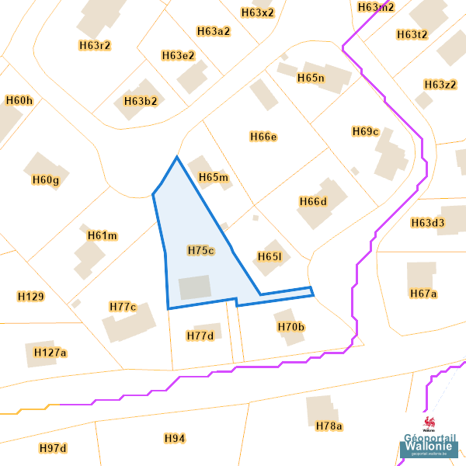
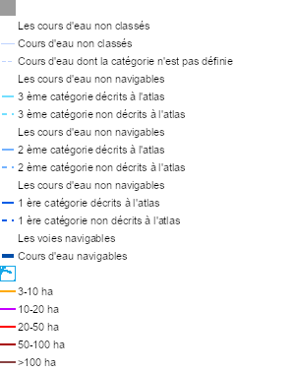
LOCALISATION – AXES DE RUISSELLEMENT CONCENTRE
A titre informatif et non contractuel

Slide 7
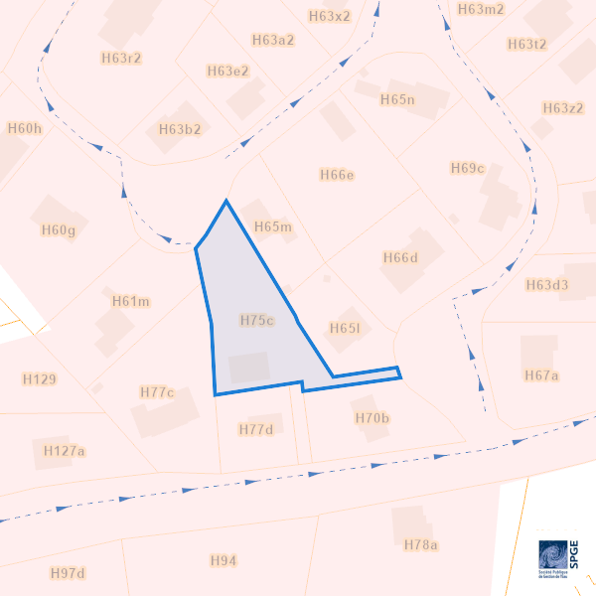
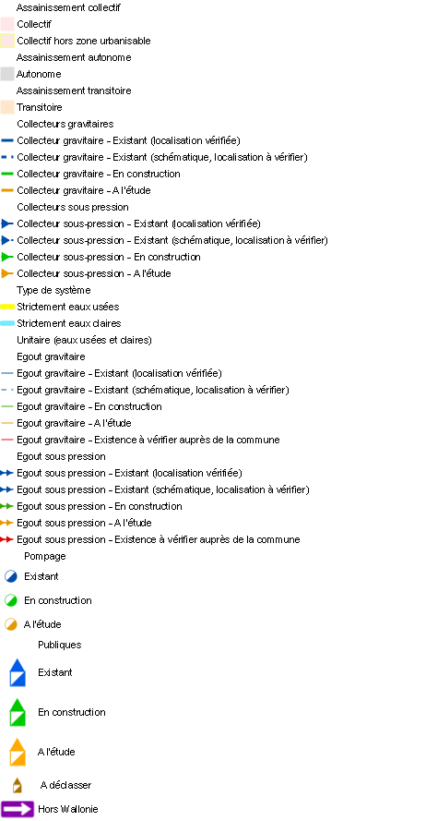
LOCALISATION – PASCH
A titre informatif et non contractuel

